Slide 1
Proiect la Informatica Industriala
Profesor îndrumător: Adela Pușcașiu
Studenți: Moldovan Andrei
Lupean Alexandru Dumitru
Vida Crina Georgiana
Moraru Andrei

Slide 2
Scopul Proiectului
Scopul proiectului a fost acela de a realiza o aplicatie complexa in C# menita sa simuleze o platforma de votare online cu rezultate in timp real. Aplicatia ce urmeaza a fi prezentata a fost conceputa in mediul de dezvoltare Visual Studio ca un proiect de tip Windows Form App (in format grafic) care, prin intermediul unor mai multe ferestre de dialog insotite de controalele aferente, ghideaza utilizatorul spre exprimarea votului in favoarea unui partid sau altuia.

Slide 3
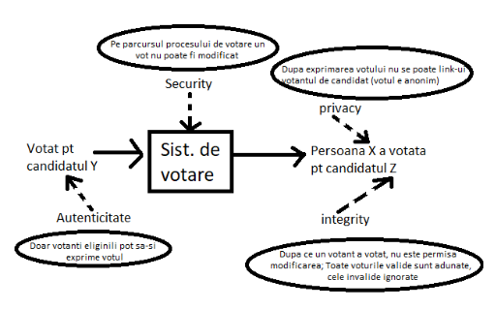
Arhitectura Aplicatiei
Software utilizat:
limbaj de programare: C#
mediu de dezvoltare integrat: Visual Studio
sistem de interogare structural al bazelor de date: PostgreSQL

Slide 4
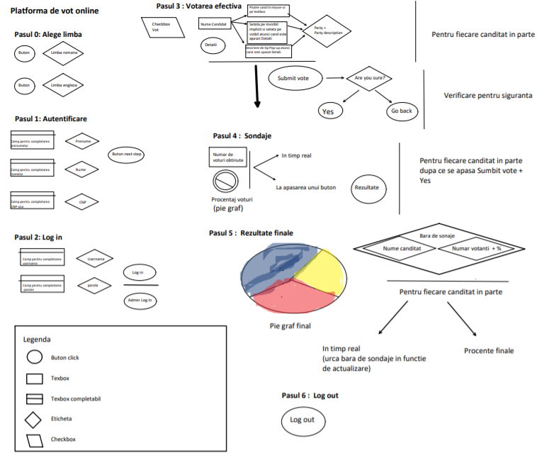
Schema de functionare

Slide 5
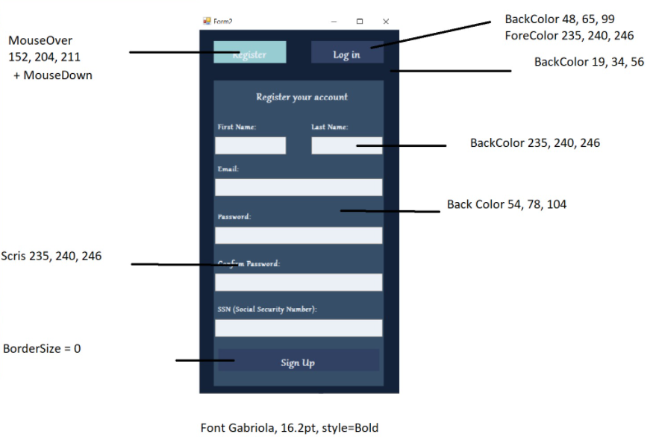
Codul culorilor

Slide 6
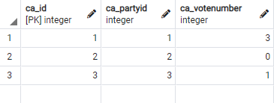
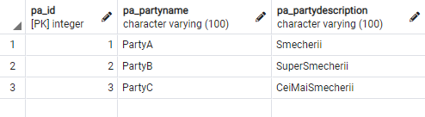
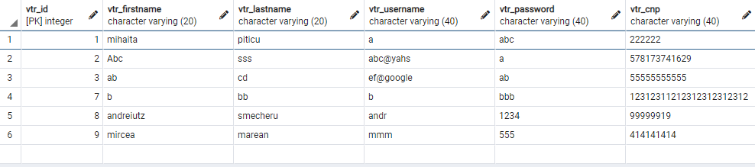
Baza de date
Candidate
Party
Voter

Slide 7
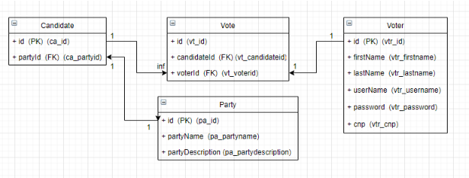
UML Baza de date

Slide 8
Interfata Grafica
Obiectivele pe care ni le-am propus spre atingere au fost, pe de o parte, realizarea unei serii de pasi ce trebuie parcursi de catre fiecare votant intr-un mod logic si usor de utilizat, cat si asigurarea unei functionalitati rigide a aplicatei, cu schimbari tangibile in baza de date, astfel incat programul final sa emuleze cat mai bine realitatea.

Slide 9
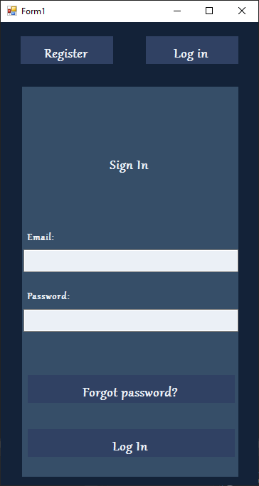
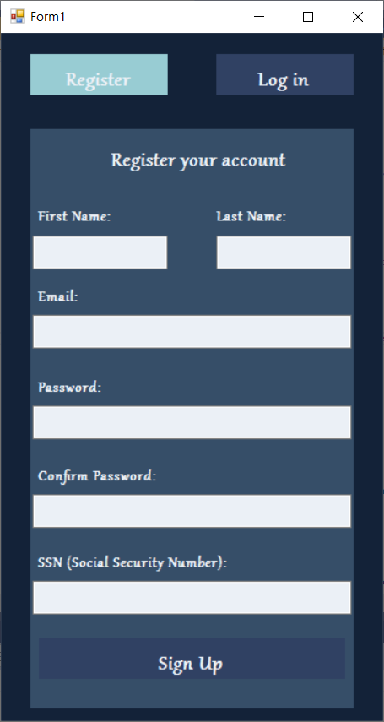
Autentificare
Pentru inceput, programul se deschide cu o fereastra de autentificare unde utilizatorul trebuie sa isi introduca email-ul si parola pentru a trece la pasul urmator.
Daca ne gandim la un soft ce se doreste a fi folosit intr-o cabina de vot, atunci probabil ca orice utilizator intrat in cabina va fi un utilizator nou, ceea ce impune o optiune de inregistrare, logarea intr-un cont deja existent fiind doar o functionalitate ce rigidizeaza securitatea votului prin impunerea unei conditii suplimentare de verificare.

Slide 10
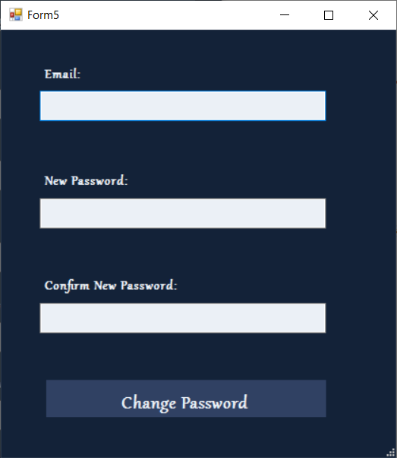
Schimbarea Parolei
In cazul in care utilizatorul a uitat parola aleasa, acesta poate sa apese pe butonul de “Forgot Password?” din fereastra de autentificare, buton ce va deschide o noua fereastra in care votantul poate sa creeze o noua parola asociata email-ului sau, parola ce la randul ei trebuie confirmata.
Dupa alegearea noii parole, urmata de apasarea butonului de “Change Password” fereastra se va inchide automat si utilizatorul va avea din nou dispozitia de a se autentifica in fereastra precedenta, folosind de data aceasta noua parola aleasa.

Slide 11
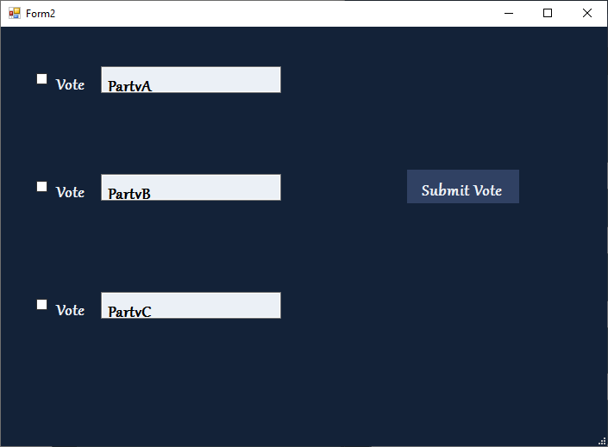
Votare
Aceasta fereastra reprezinta votarea efectiva, ea lasand la dispozitia utilizatorului alegerea uneia dintre cele trei optiuni de vot.
In cazul in care votantul nu este decis, prin trei tooltip-uri au fost implementate discursurile electorale din campaniile celor trei partide in dreptul fiecarei casute cu nume. Tot ceea ce trebuie sa faca utilizatorul este sa tina mouse-ul in dreptul unuia dintre cele trei.
Dupa exprimarea optiunii (realizata prin bifarea casutei din dreptul partidului ales), votantul trebuie sa apese pe butonul “Submit Vote”.

Slide 12
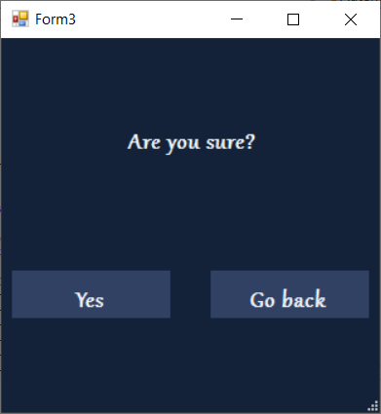
Verificare
Acest form a fost conceput ca o verificare suplimentara, asa cum ar fi dorit pentru o cabina de vot, rolul lui fiind de a minimiza eventualele erori ale unor utilizatori neexperimentati.
Daca utilizatorul alege varianta butonului “Yes”, atunci votul sau va fi inregistrat si o noua fereastra se va deschide
Butonul numit “Go back” inchide fereastra, anuleaza votul si trimite utlizatorul inapoi la fereastra de optiuni.

Slide 13
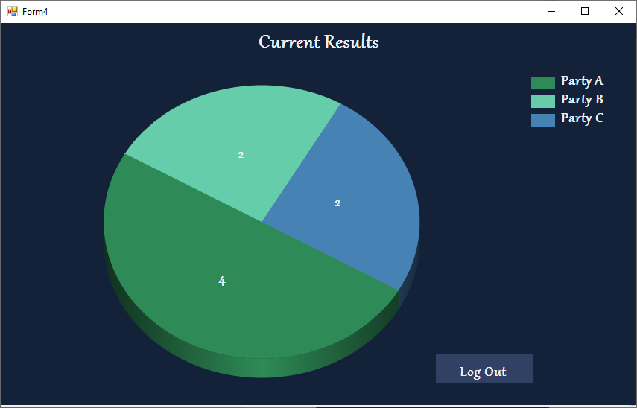
Rezultate

Slide 14
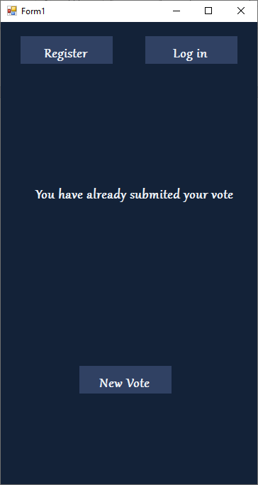
Vot Nou
Noua fereastra ce se va deschide in urma apasarii butonului “Log out” ofera optiunea unui nou vot pentru urmatorul utilizator, prin apasarea butonului “New Vote”, care va trimite votantul la prima pagina a aplicatiei, cea in care se realizeaza inregistrarea si autentificarea, de unde intregul proces se reia inca o data.

Slide 15
Implementarea Aplicatiei
Programul a fost implementat in limbajul de programare C#, clasele folosite fiind cele ale fiecarui form. Pentru configuarea bazei de date, a fost folosit mediul PostreSQL, unde am generat cele trei tabele.
Fiecare tabel contine coloanele ce au fost echivalate si in interfata grafica, astfel incat sa faciliteze atat functionarea aplicatiei, cat si experienta utilizatorului.
Astfel, au fost create tabelele de Candidat, Partid si Votant. In felul in care este conceputa aplicatia, tabelul Votantilor este populat atunci cand un nou utilizator se inregistreaza in user-control-ul de “Register”. Pentru autentificare, in user-control-ul de “Log In”, aplicatia face o simpla cautare in tabelul Votantilor, pentru a gasi daca acel email si acea parola exista in baza de date in tabelul respectiv. In cazul in care credentialele nu exista, introducerea lor va genera o eroare, cum este de asteptat.

Slide 16
Fereastra de schimbare a parolei este implementata printr-o actualizare a bazei de date, ce cauta un votant in functie de email-ul sau, si ii ofera posibilitatea sa aleaga o noua parola, care va fi suprascrisa in locul celei vechi in tabelul Votantilor.
Form-ul optiunilor de vot este populat din start cu cele trei nume de partide din tabelul Partidelor. Acest lucru a fost realizat astfel pentru a nu oferi votantului optiunea de a schimba sau a sterge optiunile de vot.
In fereastra rezultatelor in timp real, se realizeaza o interogare a tabelei Candidatului, in speta a coloanei ce tine cont de numarul de voturi obtinute. Pentru a incrementa numarul de voturi, cate o variabila pentru fiecare dintre cele trei partide a fost declarata, urmand a fi modificata in functie de ce casuta de vot este aleasa. Astfel se obtine un rezultat in timp real, dar nu final, deoarece un nou votant poate sa vina sa isi exprima optiunea. Functionalitatea liniara este realizata de asa natura astfel incat doar cel care deja a votat poate sa stie cum a contribuit votul sau, utilizatorul nou fiind insa nevoit sa voteze, pentru ca mai apoi sa fie informat de rezultat, in felul acesta devenind imposibil pentru el sa fie influentat

Slide 17
Testarea Aplicatiei
Pentru a asigura utilizatorului o experienta reala, cat mai aproape de obiectul emulat, o serie de teste trebuie sa fie efectuate inainte de procesarea fiecarui vot final. Daca unul dintre teste va esua, utilizatorul va trebui sa urmeze indicatia oferita de campul cu un mesaj ce va aparea pe ecran.

Slide 18
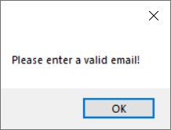
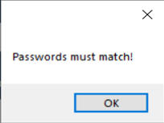
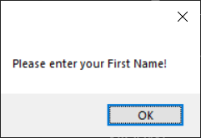
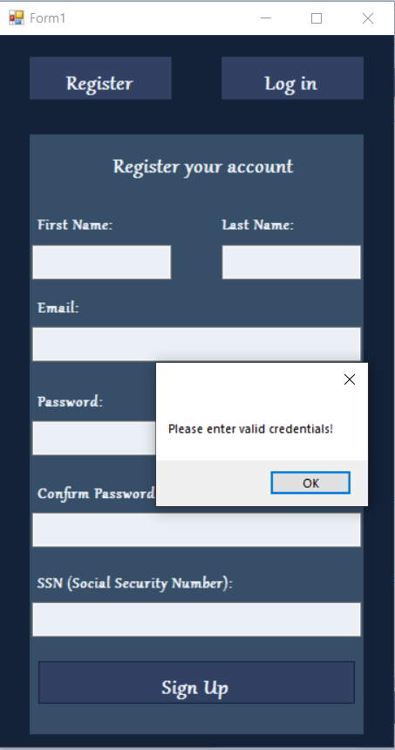
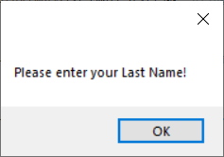
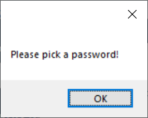
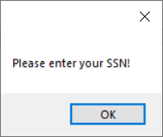
La inceput, atunci cand noul votant isi inregistreaza contul, acesta va trebui sa completeze toate campurile. In cazul in care nu va completa niciunul, urmatorul mesaj va aparea.
In cazul in care utilizatorul va uita sau refuza sa completeze un anumit camp, mai multe campuri cu mesaje vor aparea, dupa echivalent.

Slide 19
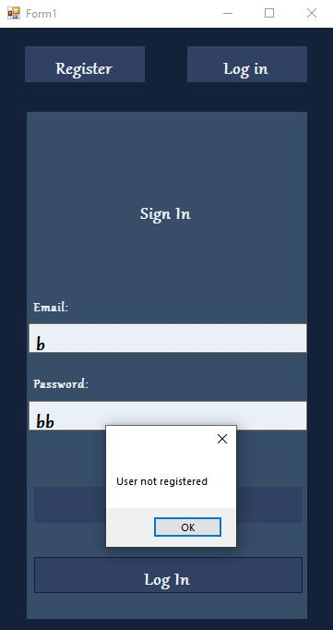
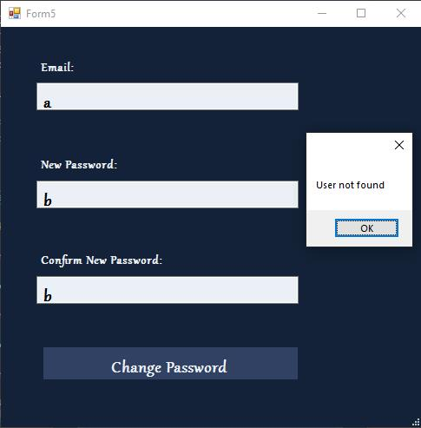
Pentru fereastra de autentificare se vor impune aceleasi verificari de completare a campurilor si, in plus, o verificare a faptului ca utilizatorul exista in baza de date.
In cazul in care acesta nu este gasist in tabel, urmatorul camp cu mesaj va aparea.
Aceeasi verificare este impusa si pentru fereastra de schimbare a parolei, unde, daca email-ul nu este gasit in baza de date, un mesaj va notifica utilizatorul in legatura cu aceasta

Slide 20
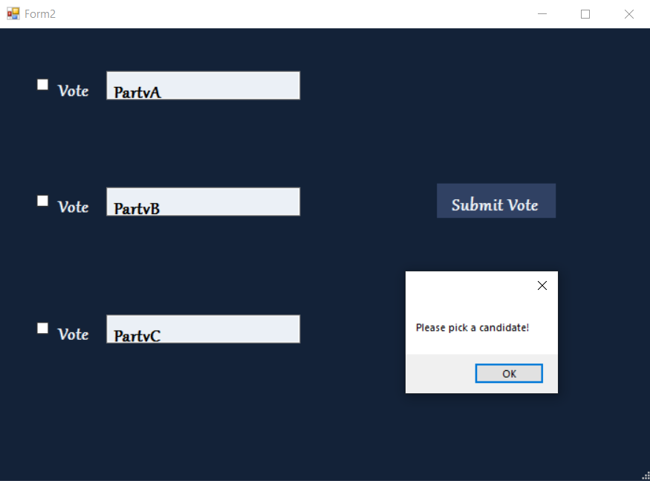
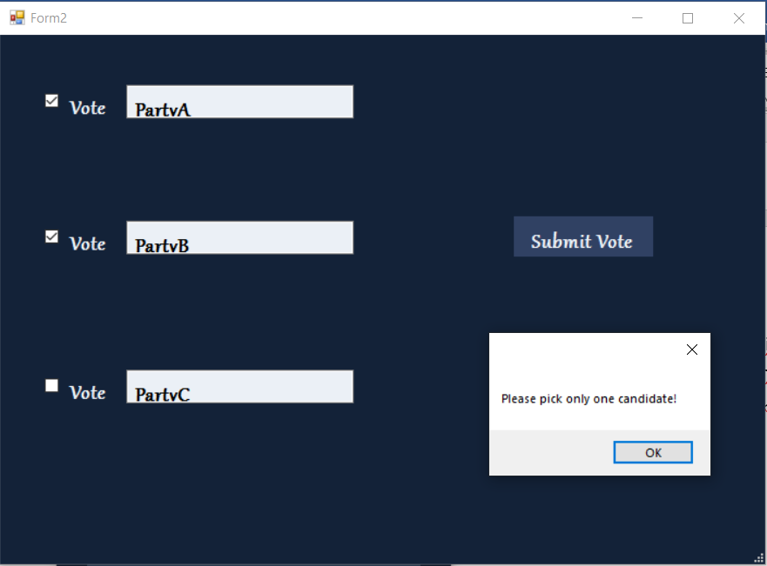
Pentru fereastra de votare, cum este si firesc, utilizatorul este constrans la alegerea unui singur partid, orice incercare de a vota mai multe partide ducand la invalidarea votului si aparitia unui camp de mesaj. Bineinteles, si incercarea de a da un vot nul va fi invalidata:

Slide 21
Bibliografie
https://stackoverflow.com/questions/
https://www.youtube.com/
https://www.artofmanliness.com/articles/the-35-greatest-speeches-in-history/
https://ac.utcluj.ro/files/fise_discipline/2019-2020/automatica/040_Informatica_industriala.pdf

Slide 22
Va multumim pentru atentie !

